Slide 1
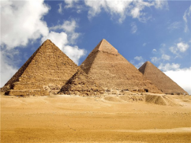
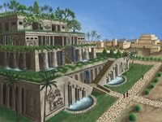
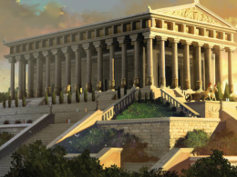
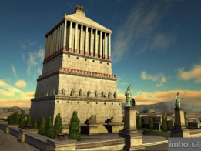
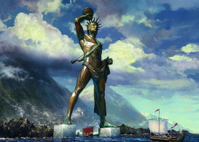
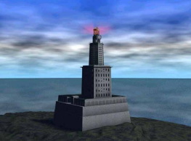
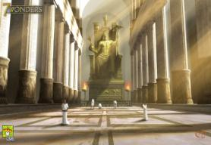
Викторина «Древний мир и его чудеса»
Подготовила воспитатель ФГКОУ «Кронштадтский морской кадетский корпус МО РФ» Бальевич Г.Ю.

Slide 2
Как правители Древнего Египта хотели запутать грабителей их гробниц?
Чем прославился главный строитель первой пирамиды? Самая ранняя пирамида – гробница фараона Джосера. Её создатель – зодчий Имхотеп.
Зачем для строительства пирамид фараоны покупали большое количество чеснока и лука?

Slide 3
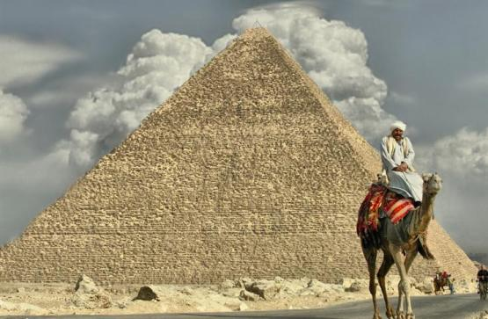
Строили ложные гробницы – кенотафы, в которых не было ничего, кроме пустых саркофагов, а мумию и сокровища прятали в тайниках

Slide 4
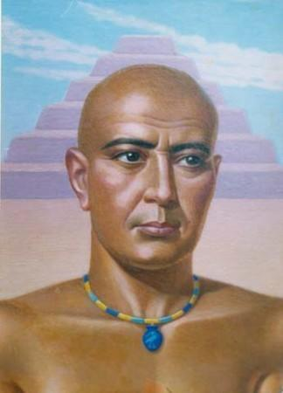
Он был главным министром фараона Джосера и жрецом бога мудрости Тота. Ещё он был учёным – астрономом и медиком

Slide 5
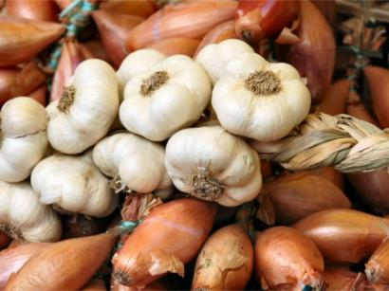
При огромном количестве народа, участвовавшем в строительстве пирамиды, лук, чеснок, обладающие противовирусными целебными свойствами, препятствовали распространению инфекционных болезней

Slide 6
Вавилонские зодчие при строительстве дворцов, храмов, возведении мостов широко применяли перекрытия из клиновидных кирпичей, приложенных друг к другу по кривой линии и удерживаемых таким образом в равновесии. Как называются эти архитектурные формы?
Почему висячие сады, а не гигантскую Вавилонскую башню называли греки «чудом света»?
«Висячие сады» требовали обильного полива. Какие приспособления подавали воду наверх?

Slide 7
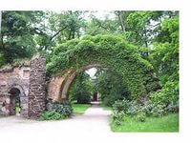
Это арка и свод

Slide 8
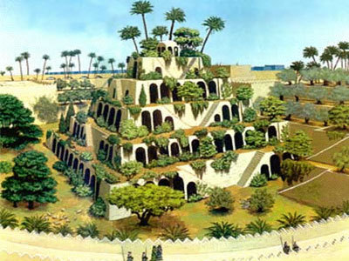
Висячие сады грекам казались чудом победы над природой

Slide 9
Громадное водоподъёмное колесо непрерывно черпало воду из Ефрата кожаными ведрами

Slide 10
В жизни древних греков храмы занимали особое место – они являлись местом почитания различных божеств. А как ещё использовались помещения храмов?
Несмотря на то что имя Герострата было решено предать забвению, всё же упоминания о нём дошли до нас . Возникло даже выражение « геростратова слава». Какой смысл в него вкладывают? О ком так говорят?
Восстановленный после пожара, храм Артемиды всё же не избежал ещё одного – последнего – разрушения. Какие две силы разрушили этот храм?

Slide 11
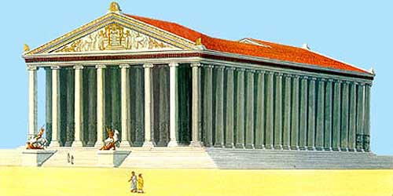
В храме древние греки хранили государственные деньги, ценные произведения искусства, важные документы

Slide 12
Так обычно говорят о людях, которые прославили себя недостойным поступком или преступлением

Slide 13
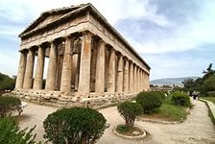
Одна сила – это готы, которые захватили и разграбили храм; другая сила – болотистая почва, в которую со временем погрузились остатки разрушенного храма

Slide 14
Приведите примеры мавзолеев, сохранившихся до наших дней. Кому они посвящены?
Чья статуя была установлена перед древним Мавзолеем?
На верхней площадке Мавзолея помещалась колесница, но в ней отсутствовал возница. Почему?

Slide 15
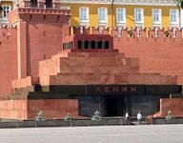
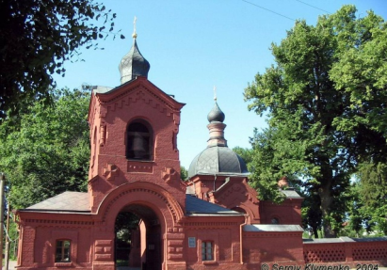
В центре Москвы на Красной площади – мавзолей В.И. Ленину, на Украине в г. Виннице – мавзолей известного хирурга Н. И. Пирогова

Slide 16
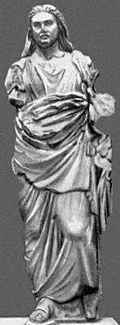
Статуя Мавсола

Slide 17
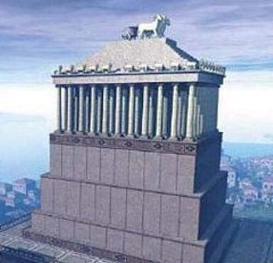
Потому что он покинул этот мир

Slide 18
Известно, что статуя Гелиоса достигала 33 метров в высоту. Как устанавливались самые верхние части?
Предположите, почему Харет решил придать своему творению такую высоту.
В нашей речи часто звучит слово «колоссальный». Что оно означает? Как оно связано с этим «чудом света»?

Slide 19
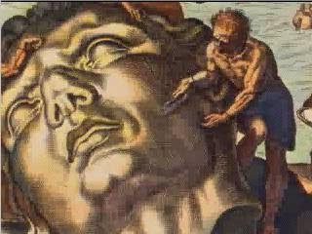
По мере изготовления статуи делалась земляная насыпь, на которую поднимались строители. По окончании работы насыпь была скрыта

Slide 20
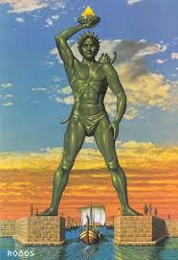
Такую высокую фигуру должны были издалека видеть корабли

Slide 21
Слово «колоссальный» - от слова «колосс». Слово означает «огромный», «чрезвычайно большой»

Slide 22
Архитектор Сосрат Книдский своё имя высек на мраморной стене маяка. Правда, затем он закрыл его тонким слоем штукатурки, которая по цвету не отличалась от мрамора. Сверху он написал имя царя Птомелея Сотера. Предположите, почему он так сделал?
О необычности и популярности маяка свидетельствует то, что название «Фарос» древние сделали нарицательным для этого сооружения. Память о нём передавалась через века и сохраняется в одном современном слове. Назовите это слово.
Какую практическую пользу приносил морякам фаросский маяк?

Slide 23
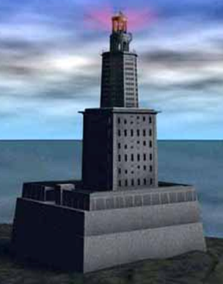
Он, вероятно, надеялся, что со временем слой штукатурки разрушится и потомки узнают имя настоящего создателя маяка.

Slide 24
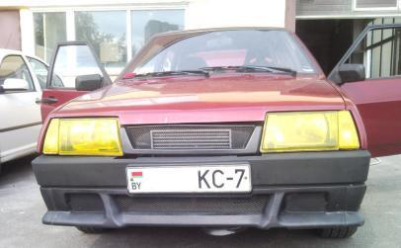
Фары

Slide 25
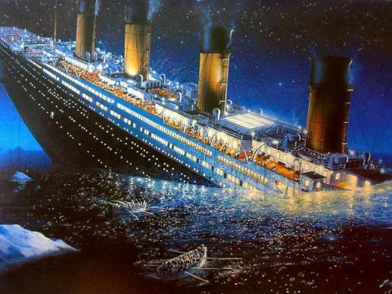
Фаросский маяк позволял избежать кораблекрушений

Slide 26
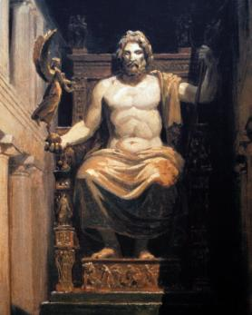
В левой руке Зевс держал скипетр с орлом. А кого поместил Фидий на правую руку Зевса?
Почему греки считали Храм Зевса Олимпийского всеобщим святилищем?
Перед пьедесталом статуи Зевса был устроен бассейн. Каково, по вашему мнению, могло быть его назначение?

Slide 27
В правой руке Зевса находилась крылатая богиня победы Ника

Slide 28
Возможно, в бассейн стекали остатки оливкового масла, которым смазывали статую

Slide 29
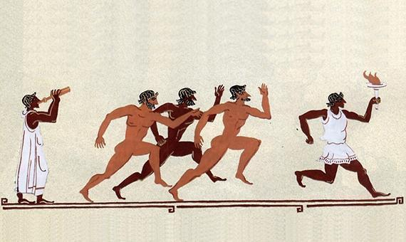
Один раз в 4 года сюда съезжались люди на игры, посвящённые Зевсу, со всего Пелопоннеса. Это был важнейший из греческих праздников

